Slide 1
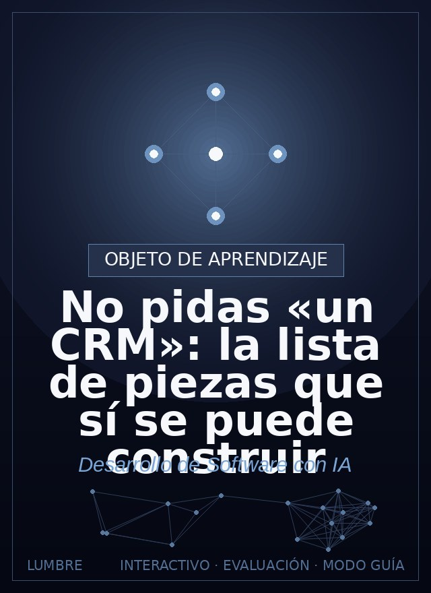
No pidas «un CRM»: la
lista de piezas que sí
se puede construir
Roadwise Consulting
Ver el OA en tecnologia.lumbre.lat
Notes:
Objeto de aprendizaje de Lumbre · Roadwise Consulting
Enlace: https://tecnologia.lumbre.lat/object/fsi-m04-oa02

Slide 2
Acerca de este OA · 1 de 2
Objetivo
Desglosar un sistema completo (usuarios, clientes, oportunidades, actividades, dashboard, permisos, reportes) en unidades construibles.
Descripción
«Construye un CRM» es la orden que hunde proyectos. Un CRM no se construye: se ensambla. Aquí lo partimos en módulos y funcionalidades reales, con nombres y fronteras claras, para que cada pieza que le pidas a la IA sea construible y revisable.
No pidas «un CRM»: la lista de piezas que sí se puede construir
2 / 15
Notes:
Enlace al OA: https://tecnologia.lumbre.lat/object/fsi-m04-oa02

Slide 3
Acerca de este OA · 2 de 2
Autoría: Roadwise Consulting
Etiquetas: descomposicion · crm · modulos · alcance
No pidas «un CRM»: la lista de piezas que sí se puede construir
3 / 15
Notes:
Continuación de «Acerca de este OA» (2 de 2).

Slide 4
Un CRM no es una pieza: es un ensamblaje
Un CRM (gestor de relaciones con clientes) es la clase de sistema que la gente pide entero. Pero pedirlo entero es como pedir «un coche» sin plano: la IA armará algo arbitrario. La solución es dividirlo en módulos con nombres, y luego bajar cada módulo a funcionalidades.
No pidas «un CRM»: la lista de piezas que sí se puede construir
4 / 15

Slide 5
Cómo se parte un CRM · 1 de 3
Escena 1
La montaña (no se construye de golpe)
«Un CRM» mezclado todo: imposible de revisar.
UN CRM
Escena 2
Primera división: módulos
Siete áreas que casi no dependen entre sí.
Usuarios
Clientes
Oportunidades
No pidas «un CRM»: la lista de piezas que sí se puede construir
5 / 15
Notes:
Explicación visual del OA (escenas en orden). Enlace: https://tecnologia.lumbre.lat/object/fsi-m04-oa02

Slide 6
Cómo se parte un CRM · 2 de 3
Actividades
Dashboard
Permisos
Reportes
Escena 3
Segunda división: funcionalidades
Un módulo (Clientes) se abre en capacidades.
crear
buscar
editar
No pidas «un CRM»: la lista de piezas que sí se puede construir
6 / 15
Notes:
Continuación de «Cómo se parte un CRM» (2 de 3).

Slide 7
Cómo se parte un CRM · 3 de 3
asignar dueño
No pidas «un CRM»: la lista de piezas que sí se puede construir
7 / 15
Notes:
Continuación de «Cómo se parte un CRM» (3 de 3).

Slide 8
La lista de piezas construibles
Ahora son 20 piezas pequeñas, no un monstruo. Cada fila superior se construye en varias sesiones.
No pidas «un CRM»: la lista de piezas que sí se puede construir
8 / 15
Notes:
Título completo de la tabla que sigue.

Slide 9
Tabla · 1 de 2
Módulo | Funcionalidades que lo componen
Usuarios | registro, login, perfil
Clientes | crear, buscar, editar, ver historial
Oportunidades | crear trato, mover etapa, valorar
Actividades | agendar llamada, registrar nota, recordatorio
Dashboard | ver métricas clave, filtros por periodo
Permisos | definir roles, restringir acciones
No pidas «un CRM»: la lista de piezas que sí se puede construir
9 / 15
Notes:
Tabla del OA: Tabla
Enlace: https://tecnologia.lumbre.lat/object/fsi-m04-oa02

Slide 10
Tabla · 2 de 2
Módulo | Funcionalidades que lo componen
Reportes | exportar, gráficos por vendedor
No pidas «un CRM»: la lista de piezas que sí se puede construir
10 / 15
Notes:
Tabla del OA: Tabla
Enlace: https://tecnologia.lumbre.lat/object/fsi-m04-oa02

Slide 11
El prompt de descomposición
texto
Quiero construir un CRM, pero NO lo construyas entero.
Primero devuelves SOLO el desglose: una lista de modulos y, dent
ro de cada uno, sus funcionalidades como una frase verificable.
Marca con [MVP] las funcionalidades minimas y con [v2] las que p
odemos dejar para despues.
No escribas codigo en este paso. Quiero el mapa de piezas para d
ecidir el orden de construccion.
La IA te devuelve el plano de piezas; tú decides el orden y el alcance mínimo.
No pidas «un CRM»: la lista de piezas que sí se puede construir
11 / 15

Slide 12
Actividad 1 · Opción múltiple
Sección: Prueba
Acabas de dividir el CRM en módulos. ¿Cuál es la mejor siguiente pieza para pedirle a la IA?
A) Todos los módulos a la vez para ahorrar tiempo.
B) Una funcionalidad concreta de un módulo base (p. ej. crear cliente), con sus criterios.
C) El dashboard primero, porque es lo que se ve.
D) Los reportes, porque a los jefes les gustan.
No pidas «un CRM»: la lista de piezas que sí se puede construir
12 / 15
Notes:
Solución: B) Una funcionalidad concreta de un módulo base (p. ej. crear cliente), con sus criterios.
Explicación: Un ensamblaje se construye pieza por pieza, empezando por las bases.
Evidencia: Se construye de abajo hacia arriba: primero piezas base con datos, en talla pequeña y verificable. El dashboard y reportes dependen de que ya existan clientes.
Enlace al OA: https://tecnologia.lumbre.lat/object/fsi-m04-oa02

Slide 13
Actividad 2 · Verdadero o falso
Sección: Prueba
Dividir un sistema grande en módulos reduce la calidad del resultado porque cada parte se ve aislada.
A) Verdadero
B) Falso
No pidas «un CRM»: la lista de piezas que sí se puede construir
13 / 15
Notes:
Solución: Falso
Explicación: Cada pieza que le pides a la IA es construible y revisable.
Evidencia: Dividir mejora la calidad: piezas pequeñas se revisan, prueban y corrigen mejor. Los contratos entre piezas mantienen la coherencia.
Enlace al OA: https://tecnologia.lumbre.lat/object/fsi-m04-oa02

Slide 14
Actividad 3 · Detective de errores
Sección: Detecta el error de alcance
Un plan de construcción de un CRM tiene una decisión mala. Señala la línea problemática:
A) Empiezo por el módulo de Usuarios porque casi todo depende de tener quién.
B) Luego clientes, porque sin datos no hay nada que mostrar.
C) Primero hago los reportes y el dashboard para que se vea impresionante.
D) Dejo exportar y gráficos avanzados para la versión 2.
No pidas «un CRM»: la lista de piezas que sí se puede construir
14 / 15
Notes:
Solución: C) Primero hago los reportes y el dashboard para que se vea impresionante.
Explicación: Construir primero lo que depende de todo lo demás (reportes sobre datos inexistentes) es construir castillos en el aire. Se empieza por las bases.
Evidencia: El orden va de los datos y lógicas base hacia lo que los consume.
Enlace al OA: https://tecnologia.lumbre.lat/object/fsi-m04-oa02

Slide 15
Actividad 4 · Reflexión
Sección: Detecta el error de alcance
Abre tu proyecto principal y divídelo en 4-6 módulos con nombre, y cada módulo en 2-4 funcionalidades. Marca qué es MVP y qué es v2.
Pista: Si un módulo te sale con ocho funcionalidades, es probable que sean dos módulos.
Pregunta abierta · las respuestas personales no se incluyen en esta exportación.
No pidas «un CRM»: la lista de piezas que sí se puede construir
15 / 15
Notes:
Reflexión del OA: Abre tu proyecto principal y divídelo en 4-6 módulos con nombre, y cada módulo en 2-4 funcionalidades. Marca qué es MVP y qué es v2.
No se exportan respuestas personales.
Enlace: https://tecnologia.lumbre.lat/object/fsi-m04-oa02

